Slide 1


Slide 2
¿Qué es TypeScript?
Superset de JavaScript tipado estáticamente
Transpilado a JavaScript para navegadores
Usado por defecto en Angular
Mejora la calidad del código con tipos y herramientas de desarrollo

Slide 3
1. Instalación y Primer Archivo
npm install -g typescript // main.ts let nombre: string = "Juan"; console.log(`Hola, ${nombre}`); // Compilar tsc main.ts

Slide 4
Actividad #1. Instalación
Instalación de TypeScript (globalmente)
Crear carpeta del proyecto y entrar
Crear un archivo TypeScript
Compilar el archivo TypeScript
Ejecutar el archivo compilado
Paso | Descripción
npm install -g typescript | Instala TypeScript
tsc archivo.ts | Compila a JS
node archivo.js | Ejecuta el código
tsc --init | Crea tsconfig.json

Slide 5
Configurciones adicionales
Configurar proyecto
Tsc –init
npm install -g ts-node typescript
Cambiar config: "rootDir": "./src",
"outDir": "./dist",
Instalar extensión vscode
Code Runner

Slide 6
Actividad #2. Configuraciones
Inicializar proyecto con configuración
Cambiar configuración
Instalar ts-node
Instalar extensión Code Runner
Correr tsc –watch
Probar aplicación

Slide 7
Tipos Básicos
let edad: number = 30; let activo: boolean = true; let frutas: string[] = ["manzana", "pera"]; // Evitar 'any' salvo que sea necesario.
Tipo | Uso
any | Puede ser cualquier cosa (no recomendado)
unknown | Como any, pero más seguro
void | Cuando una función no retorna nada
never | Cuando una función nunca retorna (por error o bucle infinito)
null / undefined | Valores vacíos o no definidos

Slide 8
Actividad #3 Tipos de datos
1 . Crear nuevo archivo llamado tipos-datos.ts que incluya un ejemplo de cada uno de los siguientes tipos:
string
number
boolean
Array (forma 1)
Array (Forma 2 con genéricos)
Tuple
enum
any
void
null y undefined
2. Correr
3. Ejecutar

Slide 9
Actividad 3 código
// enum
enum Color {
Rojo = "Rojo",
Verde = "Verde",
Azul = "Azul"
}
let colorFavorito: Color = Color.Azul;
console.log("Color favorito:", colorFavorito);
// any (puede ser cualquier cosa — se recomienda evitarlo si es posible)
let dato: any = "Hola";
dato = 123;
dato = true;
console.log("Dato con any:", dato);
// void (usado para funciones que no retornan nada)
function saludar(): void {
console.log("¡Hola desde una función void!");
}
saludar();
// null y undefined
let vacio: null = null;
let indefinido: undefined = undefined;
console.log("Null:", vacio, " | Undefined:", indefinido);
// string
let nombre: string = "Luis";
console.log("Nombre:", nombre);
// number
let edad: number = 30;
console.log("Edad:", edad);
// boolean
let esEstudiante: boolean = true;
console.log("¿Es estudiante?", esEstudiante);
// array (forma 1)
let numeros: number[] = [1, 2, 3, 4];
console.log("Números:", numeros);
// array (forma 2 con genéricos)
let nombres: Array<string> = ["Ana", "Pedro", "Juan"];
console.log("Nombres:", nombres);
// tuple (tupla: arreglo con tipos fijos en orden)
let persona: [string, number] = ["Carlos", 25];
console.log("Tupla persona:", persona);

Slide 10
Intersección de tipos
Las intersecciones de tipos en TypeScript te permiten combinar múltiples tipos en uno solo. El nuevo tipo resultante tiene todas las propiedades de los tipos combinados.
type A = { x: number };
type B = { y: number };
type C = A & B; // C tiene las propiedades de A y B

Slide 11
Actividad #4
Realizar el siguiente ejercicio en un archivo llamado interseccion.ts
type Identificable = {
id: string;
};
type Temporal = {
creadoEn: Date;
actualizadoEn: Date;
};
type Registro = Identificable & Temporal;
const r: Registro = {
id: "abc123",
creadoEn: new Date("2024-01-01"),
actualizadoEn: new Date()
};

Slide 12
¿Cuándo usar type?
En TypeScript, la palabra clave type se usa para definir un tipo personalizado (alias de tipo).
type permite:
Crear alias de tipos primitivos, objetos, funciones, uniones, intersecciones, etc.
Definir estructuras sin necesidad de usar interface.
Componer tipos reutilizables.
type Persona = { nombre: string };
type Empleado = { puesto: string };
type EmpleadoPersona = Persona & Empleado;
let empleado: EmpleadoPersona = {
nombre: "Luis",
puesto: "Desarrollador"
};

Slide 13
Funciones Tipadas
function saludar(nombre: string): string { return `Hola, ${nombre}`; }

Slide 14
Actividad #5. Funciones
Realizar 2 funciones en TS, en un archivo llamado funciones.ts, que contenga lo siguiente:
Función para calcular el área de un rectangulo
Función que dado un número, nos regrese el rol, asociado a ese número (por ejemplo: 1 = "Administrador", 2 = "Editor", 3 = "Usuario", etc.)

Slide 15
Ayuda Actividad #5
// Función para calcular el área de un rectángulo
function calcularAreaRectangulo(base: number, altura: number): number {
if (base <= 0 || altura <= 0) {
throw new Error("La base y la altura deben ser mayores que cero.");
}
return base * altura;
}
// Prueba de la función
let base: number = 8;
let altura: number = 5;
let area: number = calcularAreaRectangulo(base, altura);
console.log(`El área del rectángulo es: ${area}`);
// Paso 1: Definir los roles en una tupla
const roles: [string, string, string, string] = [
"Administrador",
"Editor",
"Usuario",
"Invitado"
];
// Paso 2: Función que retorna el rol según el índice (número)
function obtenerRolPorNumero(rolId: number): string {
if (rolId >= 0 && rolId < roles.length) {
return roles[rolId];
}
return "Rol desconocido";
}
// Paso 3: Probar la función
console.log(obtenerRolPorNumero(0)); // "Administrador"
console.log(obtenerRolPorNumero(2)); // "Usuario"
console.log(obtenerRolPorNumero(4)); // "Rol desconocido"

Slide 16
Interfaces y Objetos
interface Usuario { id: number; nombre: string; activo: boolean; } const user: Usuario = { id: 1, nombre: "Luis", activo: true };

Slide 17
Actividad #6. Interfaces y objetos
Crear un script llamado interfaces-objetos.ts, que contenga lo siguiente:
Una Interfa Persona
interface Persona {
nombre: string;
edad: number;
esEstudiante: boolean;
direccion?: string; // propiedad opcional
}
Crear 2 objetos, persona1 y persona2
const persona1: Persona = {
nombre: "Luis",
edad: 30,
esEstudiante: false
};
Realizar una función de tipo void que reciba un objeto persona como parámetro, que valide si una persona es estudiante, e imprima su dirección.

Slide 18
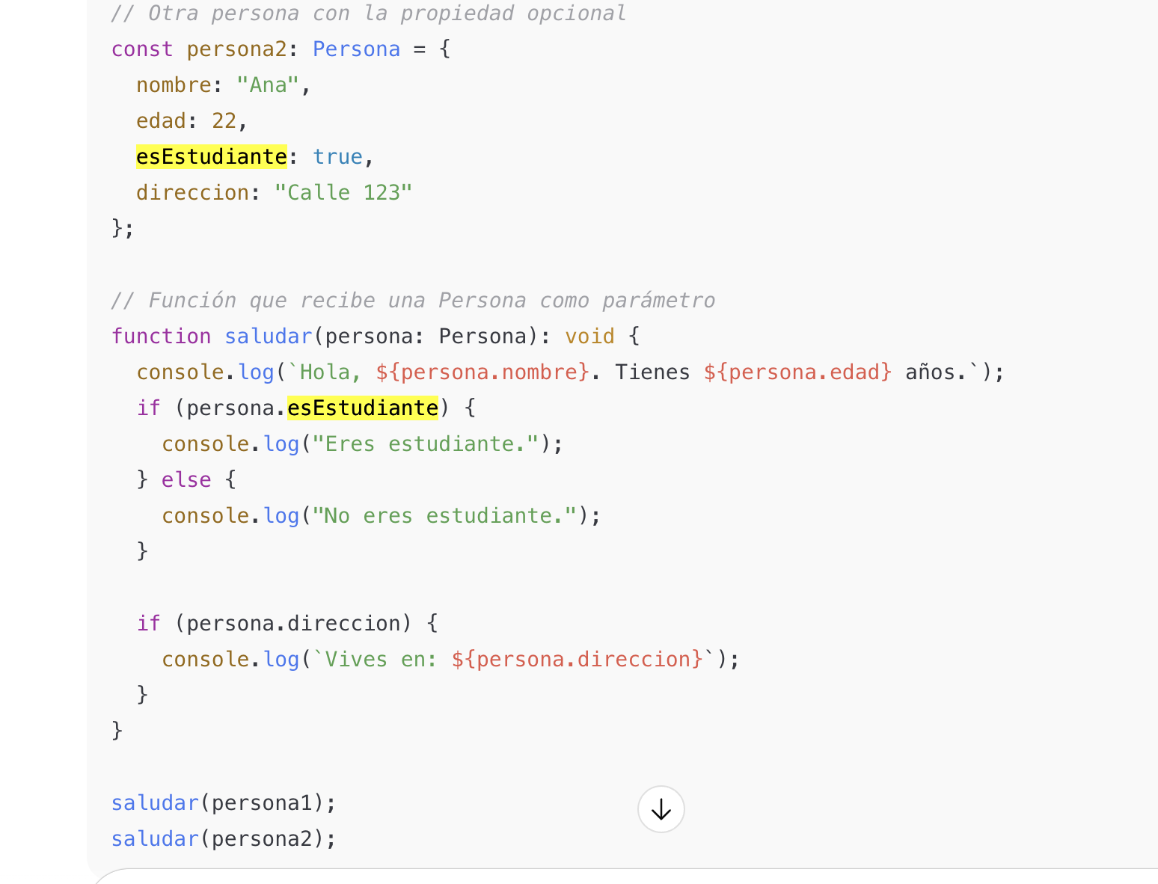
Ayuda Actividad #6

Slide 19
Clases
class Producto { constructor(public nombre: string, public precio: number) {} mostrar(): void { console.log(`${this.nombre} cuesta $${this.precio}`); } }

Slide 20
Módulos e Importaciones
// archivo usuario.ts export interface Usuario { id: number; nombre: string; } // archivo principal.ts import { Usuario } from "./usuario";

Slide 21
Actividad #6. Modulos e importaciones
Realiza un script en TS que tenga las funciones básicas de una calculadora(sumar, restar, multiplicar y dividir), en un archivo que se llame calculadora.ts
El script debe contener 4 funciones.
Las funciones deben ejecutarse desde main.ts

Slide 22
Ayuda Actividad #7
// calculadora.ts
export function sumar(a: number, b: number): number {
return a + b;
}
export function restar(a: number, b: number): number {
return a - b;
}
export const PI = 3.1416;
// main.ts
import { sumar, restar, PI } from './operaciones';
let resultado1 = sumar(10, 5);
let resultado2 = restar(10, 5);
console.log(`La suma es: ${resultado1}`);
console.log(`La resta es: ${resultado2}`);
console.log(`El valor de PI es: ${PI}`);

Slide 23
Conclusión
TypeScript permite código más mantenible, seguro y legible
Clave para trabajar eficientemente con Angular
Necesario para crear y consumir servicios CRUD en angular

